Slide 1
Gerenciamento de Currículos - VemCV

Slide 2
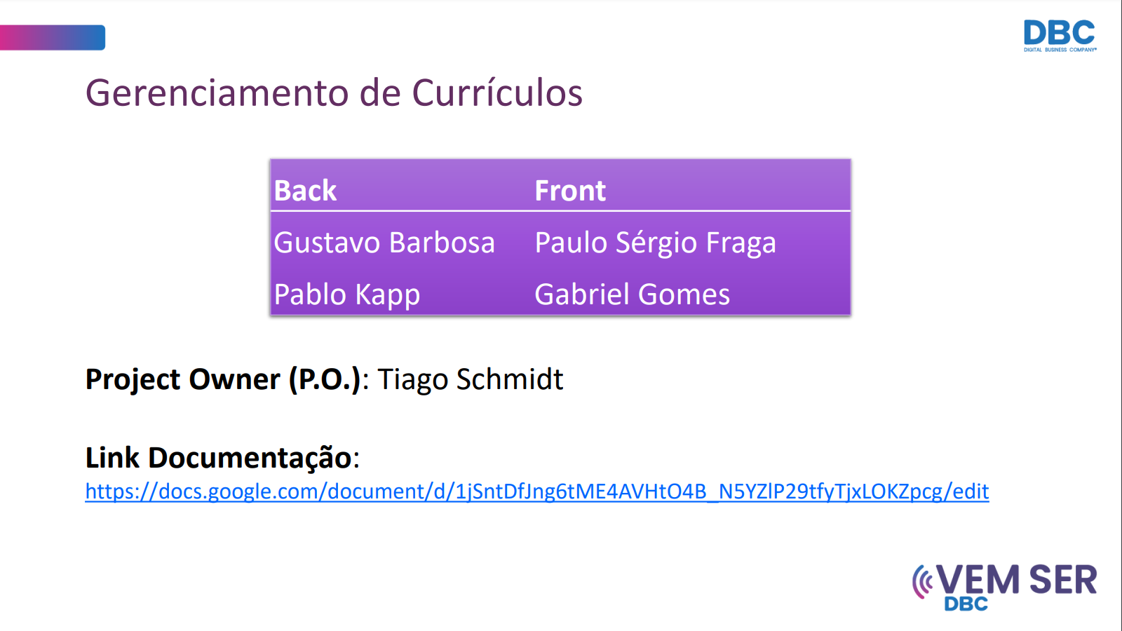

VemVC
Projeto: Gerenciamento de currículos Grupo:
Gabriel, Gustavo, Pablo e Paulo

Slide 3
Front-end

Slide 4
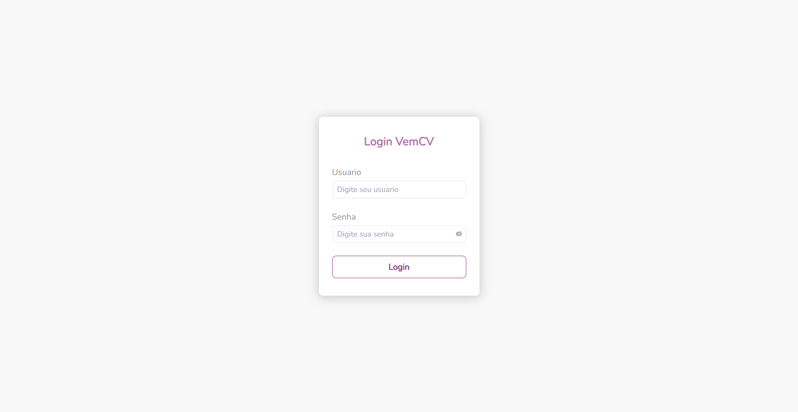
Tela de Login

Slide 5
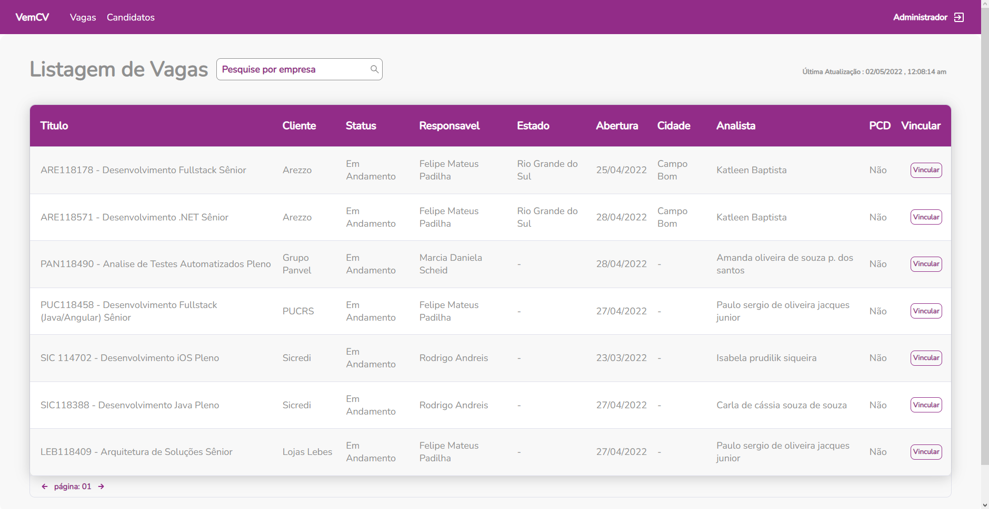
Página inicial - Lista de vagas

Slide 6
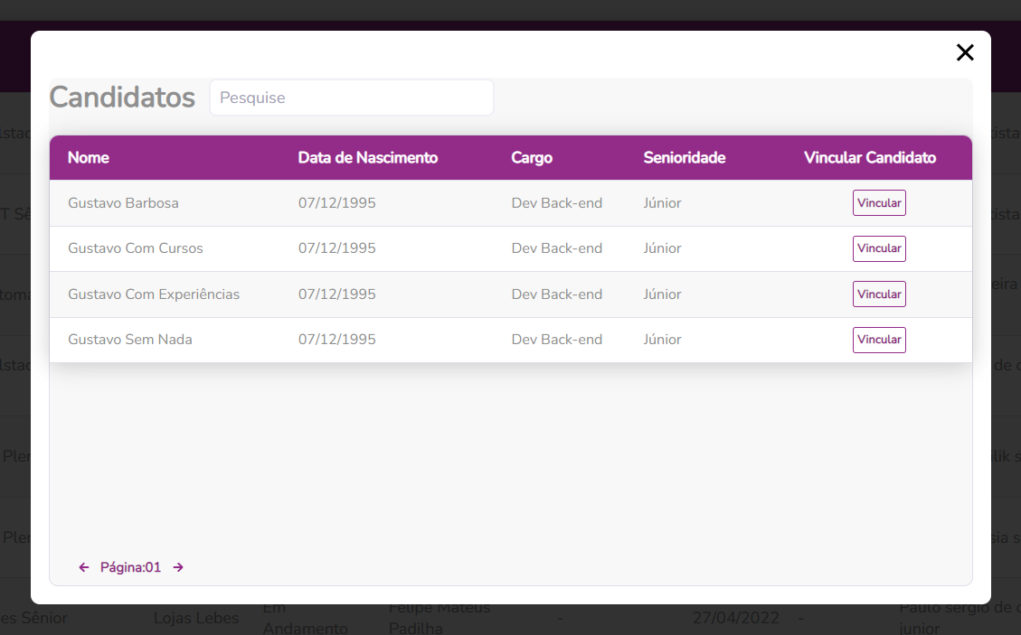
Tela de vínculo de candidatos - Modal

Slide 7
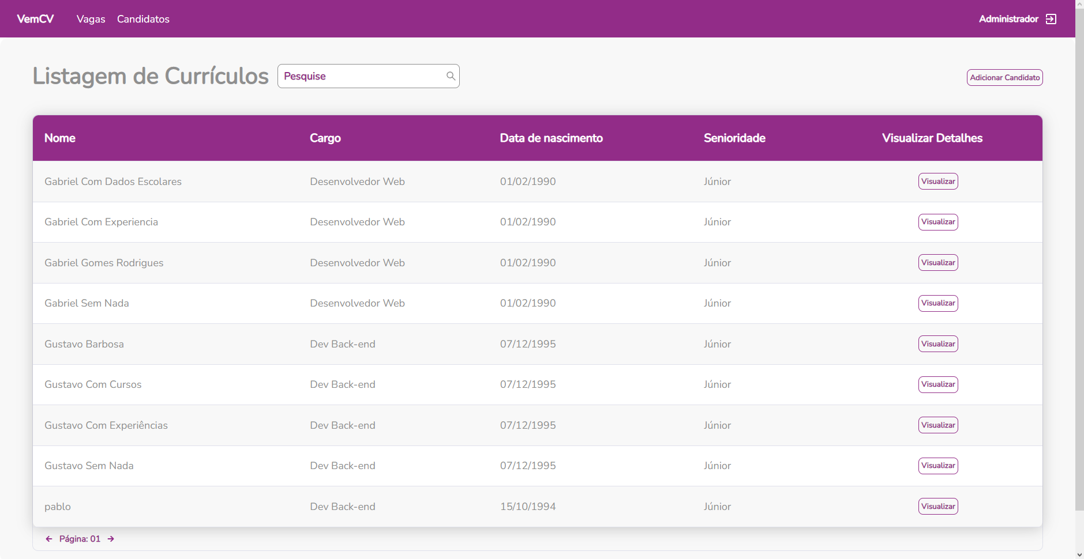
Lista de candidatos

Slide 8
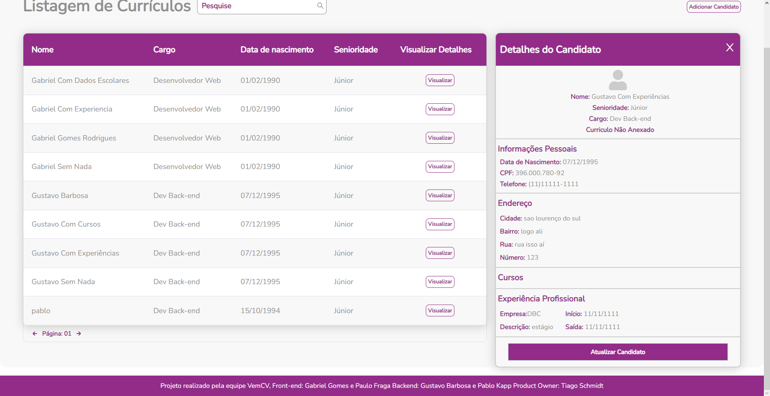
Detalhes do candidato

Slide 9
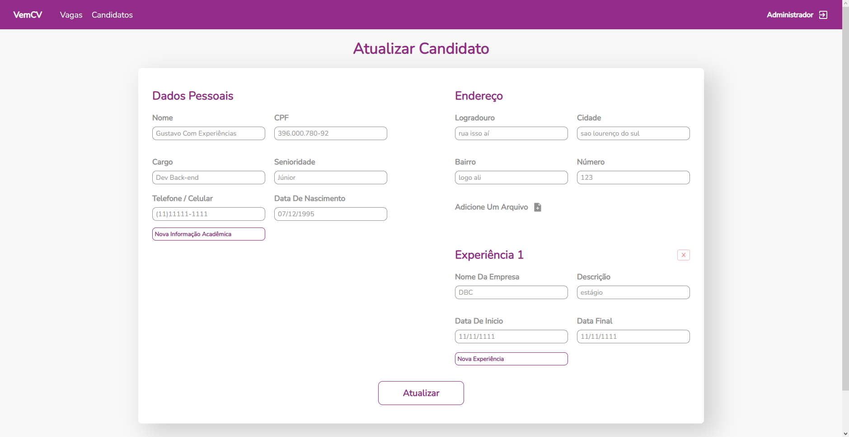
Atualização do candidato

Slide 10
Lista de candidatos

Slide 11
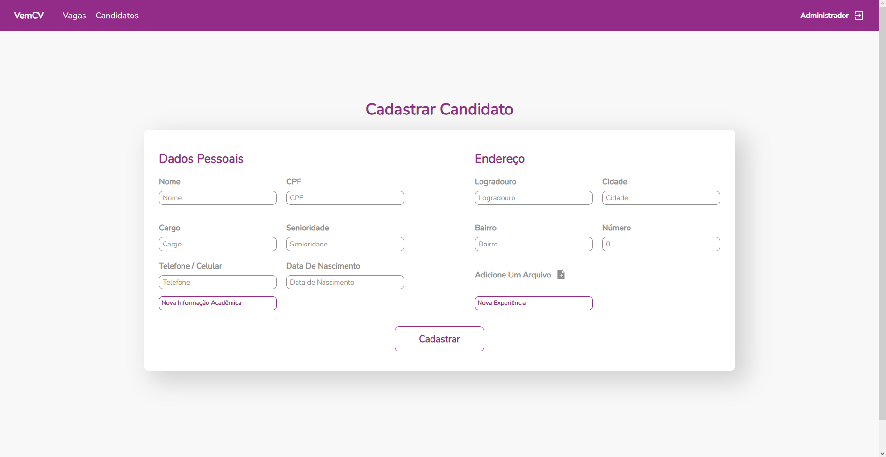
Cadastro de candidato

Slide 12
Usabilidade

Slide 13
Back-end

Slide 14
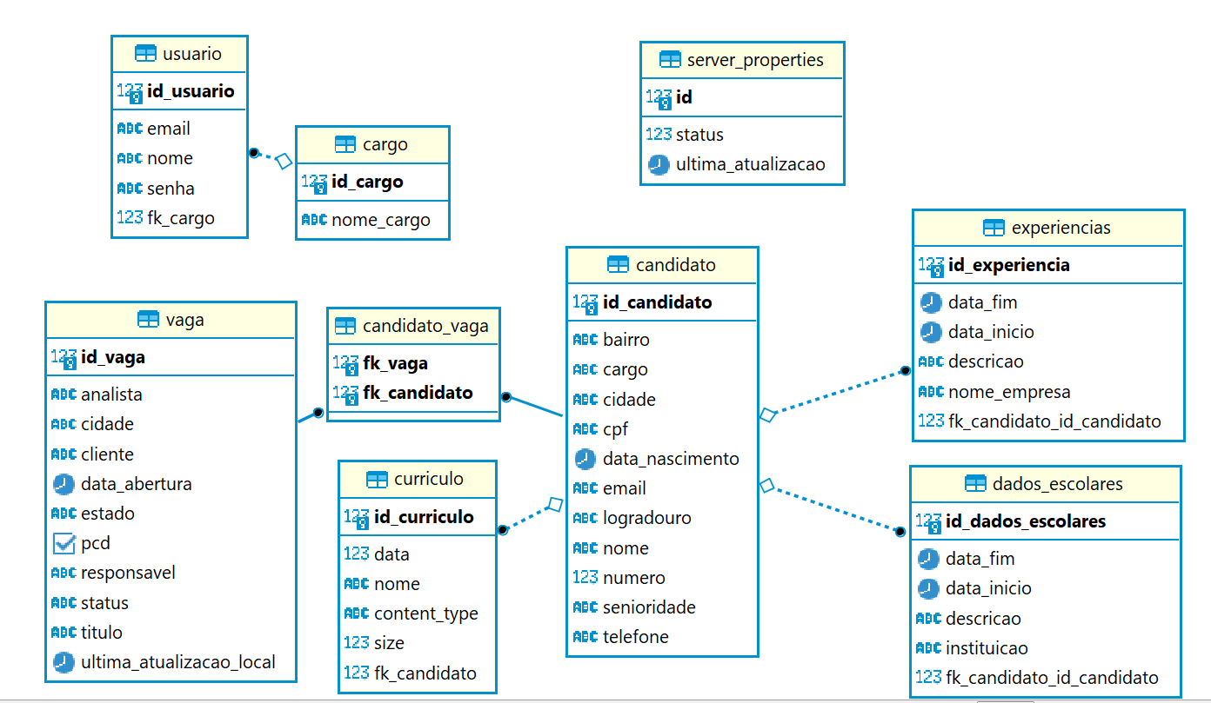
Diagrama ER - Banco de Dados PostgreSQL

Slide 15
Endpoints

Slide 16
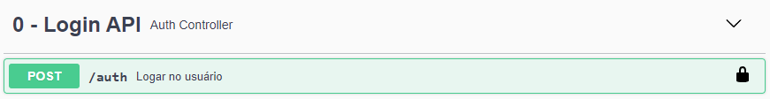
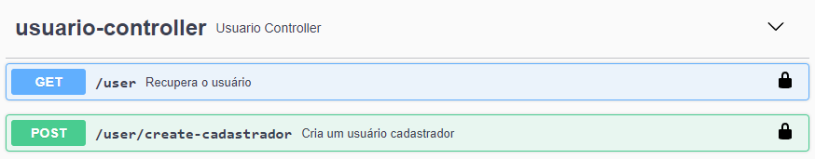
Login e Usuário

Slide 17
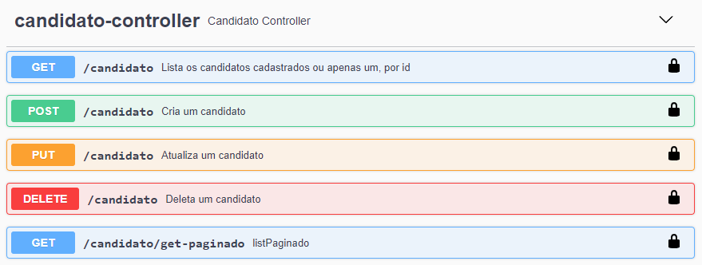
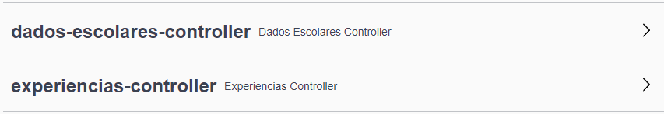
Candidato, Dados Escolares e Experiências

Slide 18
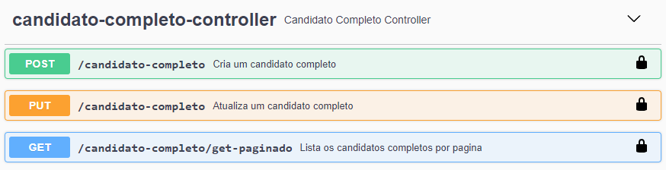
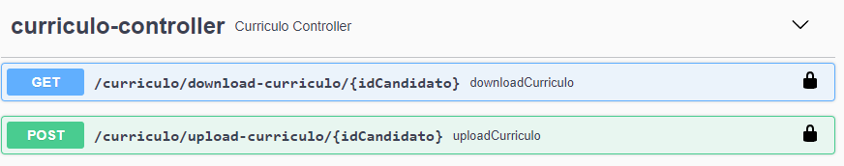
Candidato Completo e Currículo

Slide 19
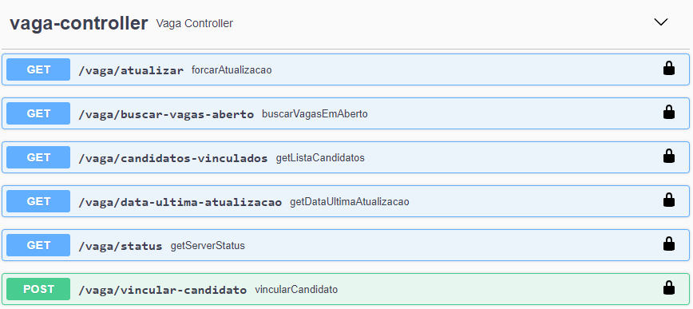
Vagas

